Slide 1
Група “Парнас”
Шарль Леконт де Ліль
Теофіль Готьє
Жозе-Маріа де Ередіа
Теодор де Банвіль

Slide 2
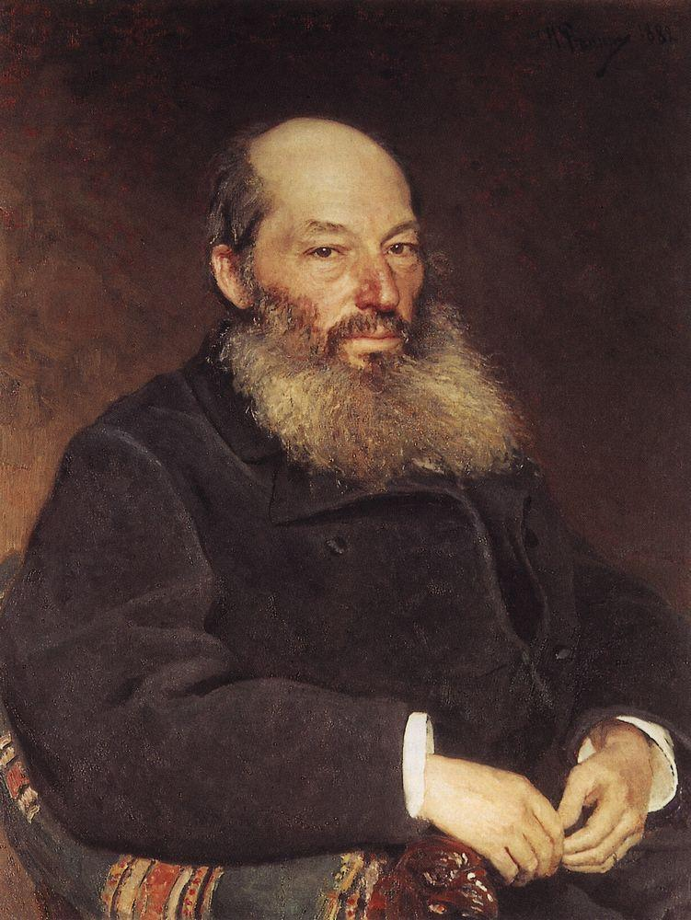
Афанасій Фет — надзвичайно тонкий і навіть віртуозний лірик. Деякі його твори написані так майстерно, що їх навіть можна читати у зворотному порядку майже без утрати сенсу! Наприклад, поетичний шедевр, у якому немає жодного дієслова:
Шепіт... Ніжний звук зітхання...
Солов’їний спів...
Срібна гра і колихання
Сонних ручаїв.
Ночі блиск... Тремтіння тіней...
Тіні без кінця...
Ненастанні, дивні зміни
Милого лиця...
У хмаринках — пурпур рози.
Відблиск янтаря...
І цілунків пал, і сльози,
І зоря, зоря!

